Slide 1
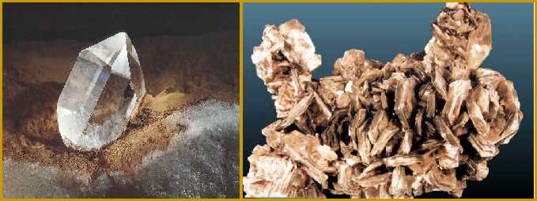
Πυριτικά ορυκτά

Slide 2
ΤΕΚΤΟΠΥΡΙΤΙΚΑ
Χαλαζίας
Χαλκηδόνιος
Οπάλλιος
Άστριοι
Καλιούχοι άστριοι
Πλαγιόκλαστα

Slide 3
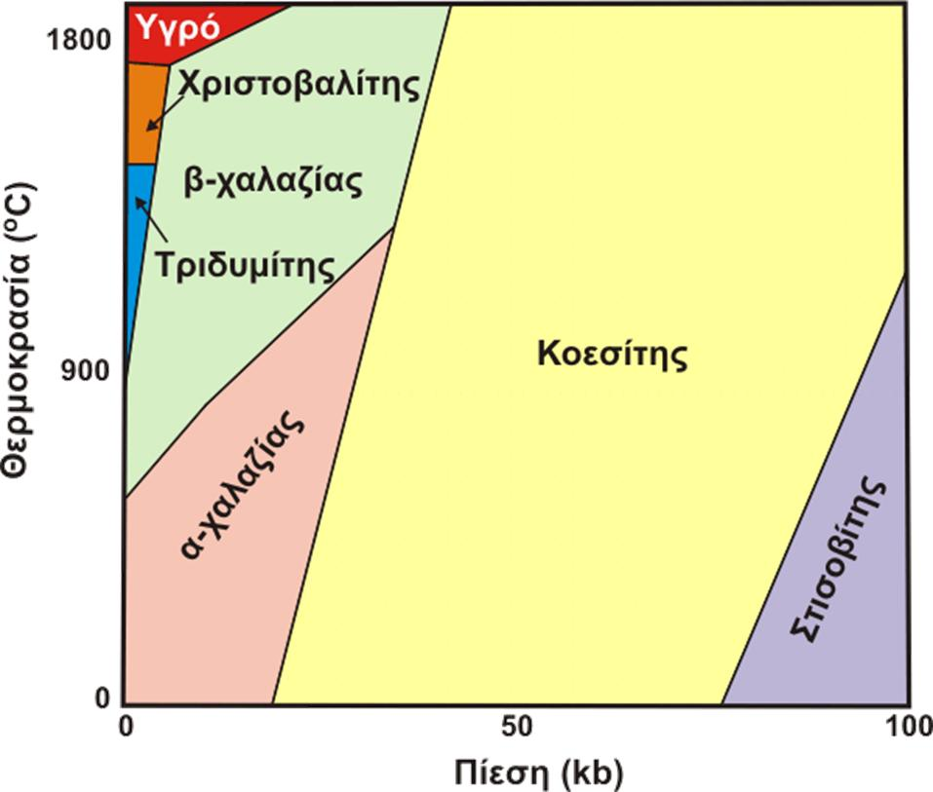
SiO₂ Χαλαζίας Τριγωνικό

Slide 4
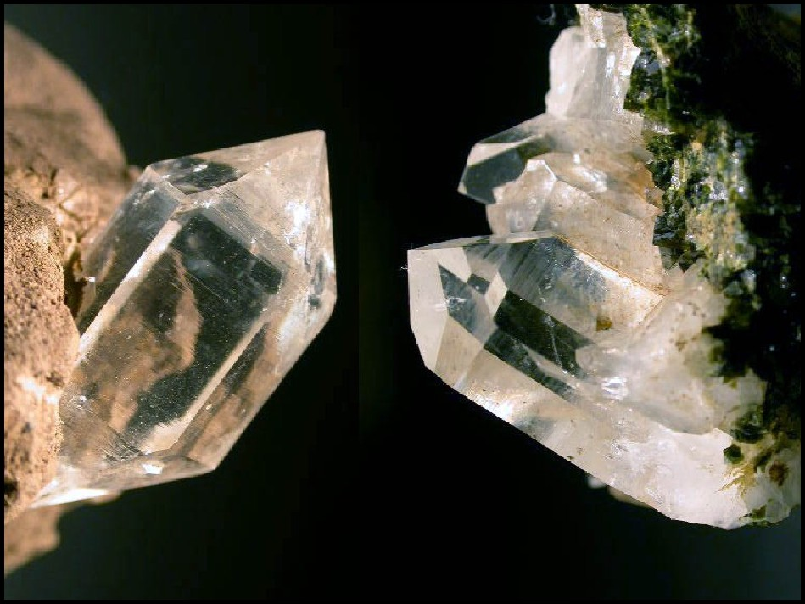
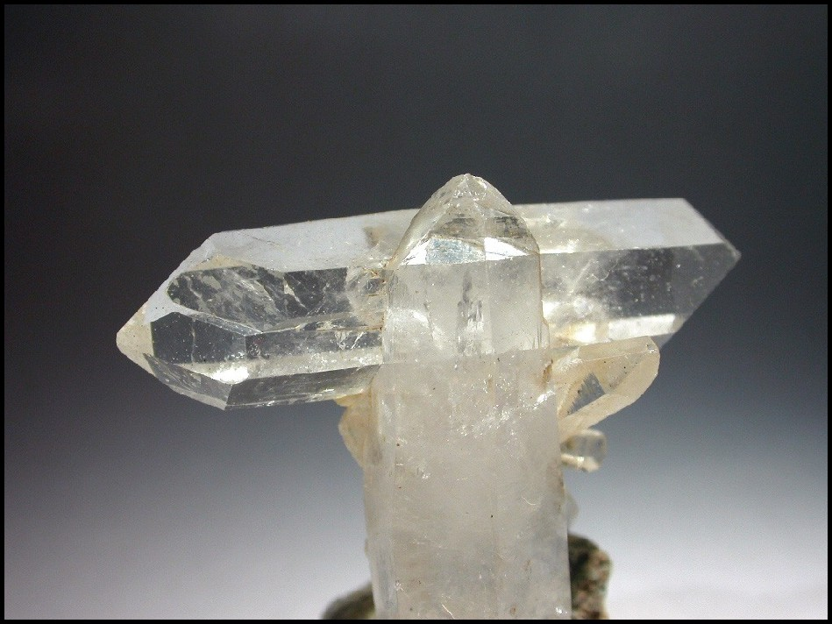
SiO₂ Χαλαζίας Τριγωνικό
Μορφή
Μορφή πρισματική, ρομβοεδρική που μοιάζει με πυραμιδική. Οι πρισματικές έδρες συνήθως με οριζόντιες ραβδώσεις. Βρίσκεται σε κρυστάλλους και σε συμπαγείς μάζες. Επίσης συναντάται σε γεώδη.

Slide 5
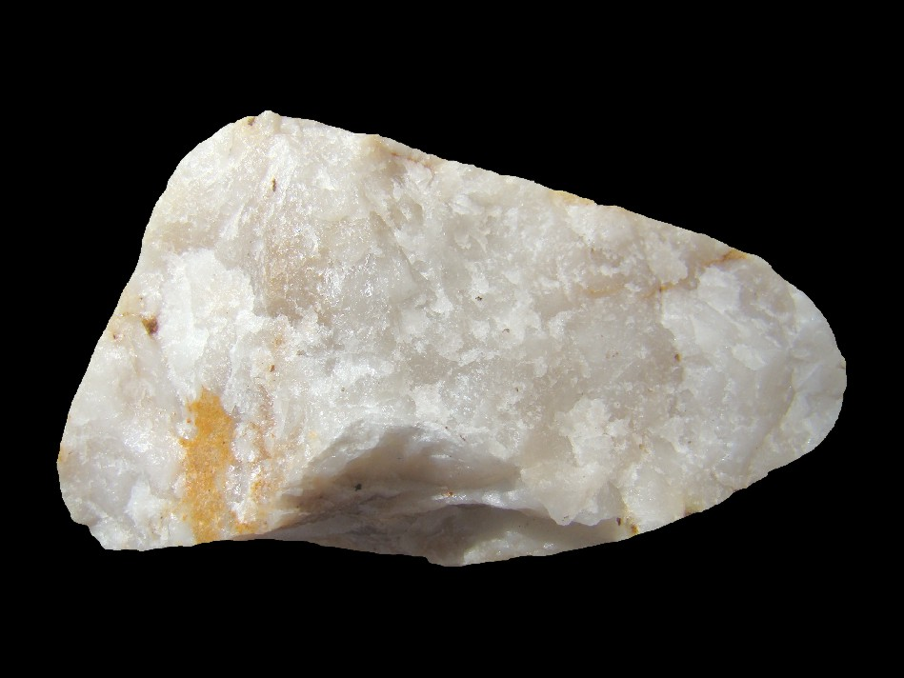
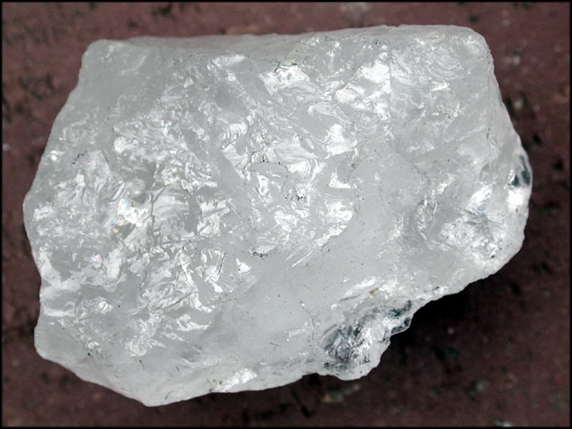
SiO₂ Χαλαζίας Τριγωνικό
Λάμψη | Υαλώδης
Χρώμα | Άχρωμο, λευκό, διάφορα χρώματα
Γρ. σκόνης | Λευκή
Σκληρότητα | 7
Ειδ. βάρος | 2,65
Σχισμός | Κογχώδης θραυσμός

Slide 6
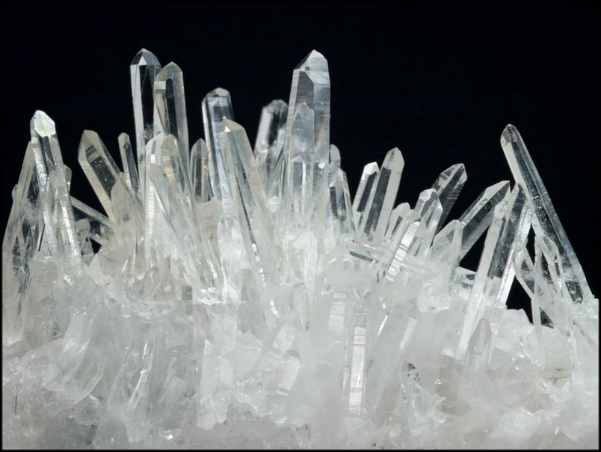
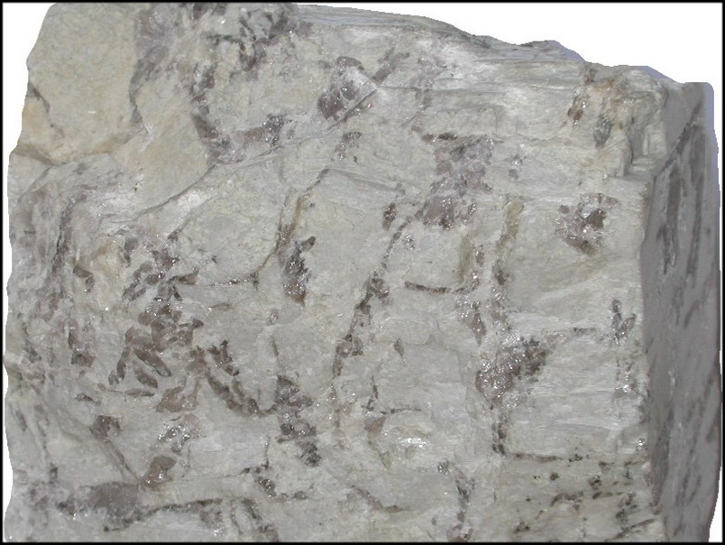
SiO₂ Χαλαζίας Τριγωνικό
Εμφάνιση
Είναι πολύ κοινό ορυκτό. Σε πυριγενή και μεταμορφωμένα πετρώματα και επειδή είναι ανθεκτικός στην αποσάθρωση σε πολλά ιζηματογενή πετρώματα και στην άμμο.

Slide 7
SiO₂ Χαλαζίας Τριγωνικό
Ποικιλίες | Ορεία κρύσταλλος: άχρωμος και διαυγής Αμέθυστος: ιώδης Ροδόχρωμος χαλαζίας: ρόδινος Καπνίας: σκοτεινόχρωμος, καστανωπός Κιτρίνης: κίτρινος Γαλακτόχρωμος χαλαζίας: λευκός, γαλακτόχρωμος Χαλαζίας με εγκλείσματα: όπως βελόνες Αβεντουρίνης: με λεπτά φυλλάρια μαρμαρυγία

Slide 8
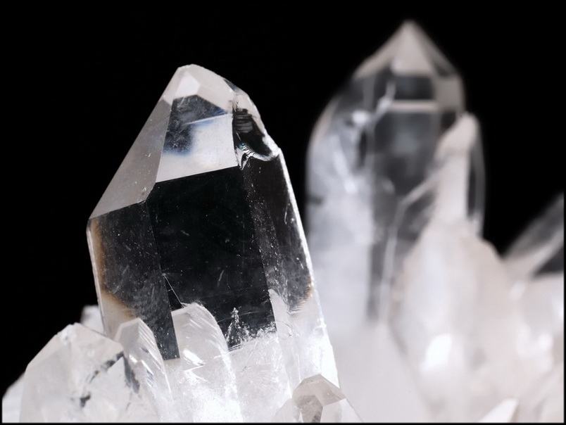
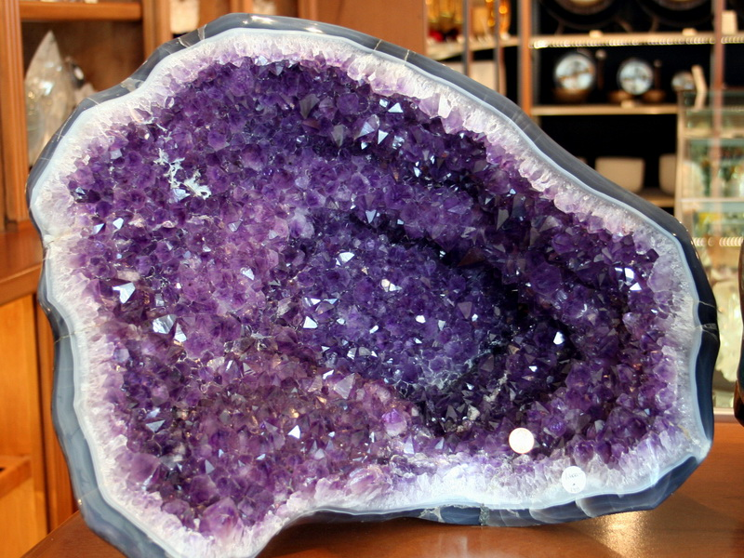
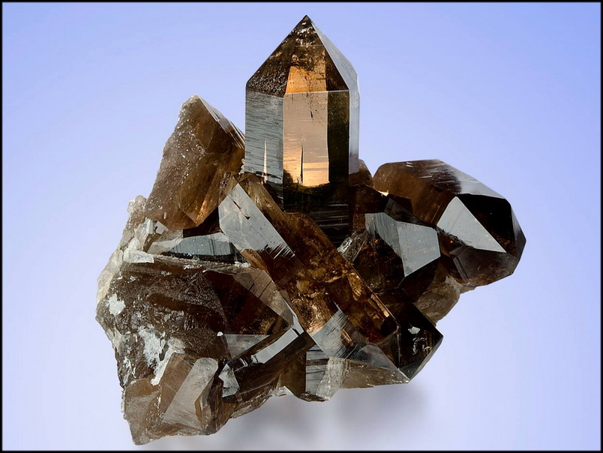
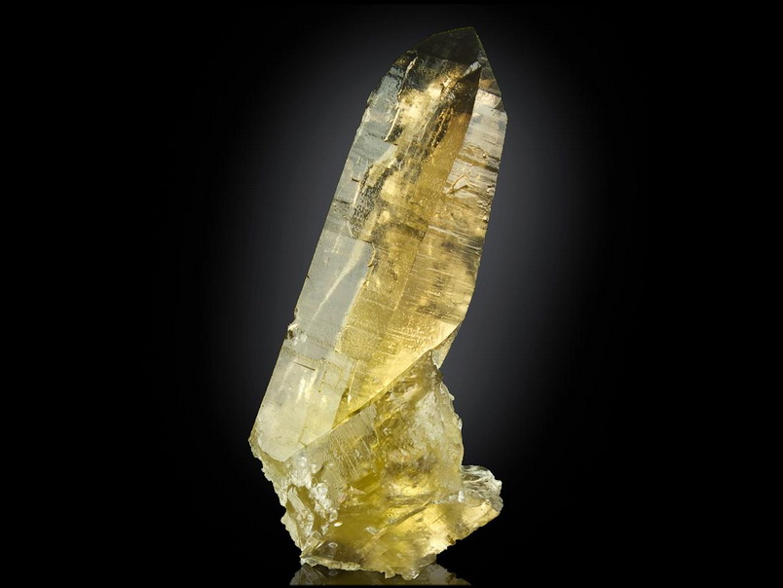
SiO₂ Χαλαζίας Τριγωνικό
Ορεία κρύσταλλος
Αμέθυστος
Καπνίας
Κιτρίνης

Slide 9
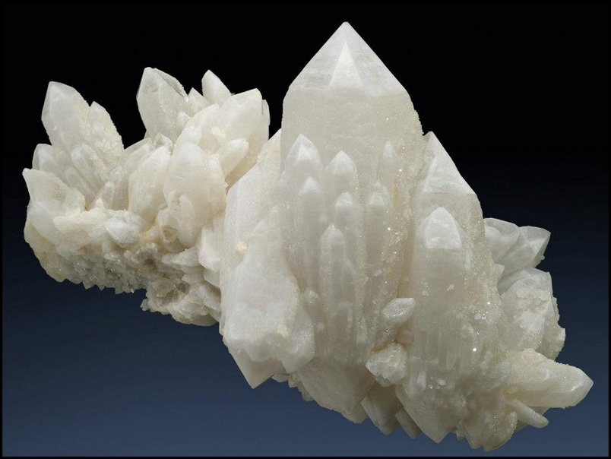
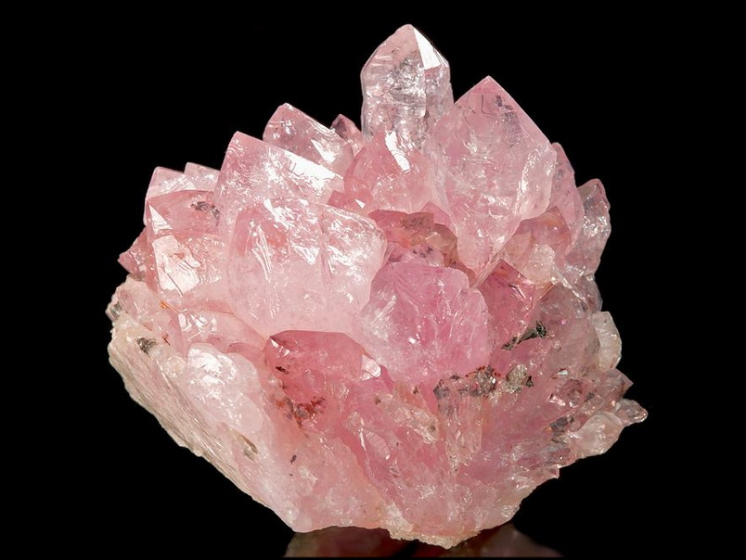
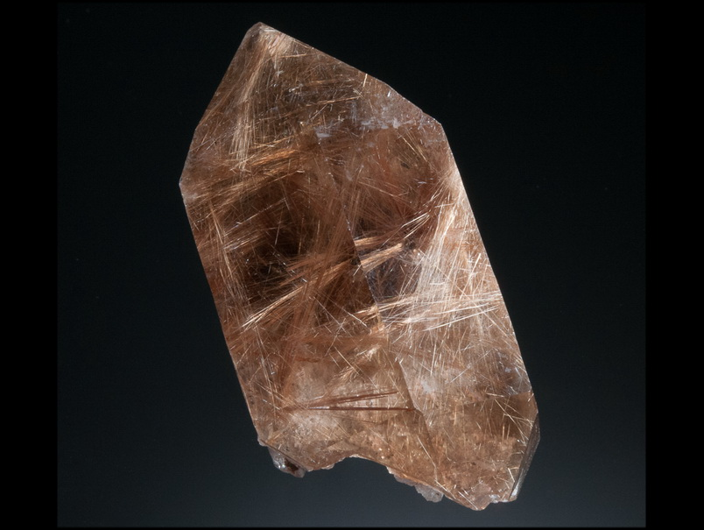
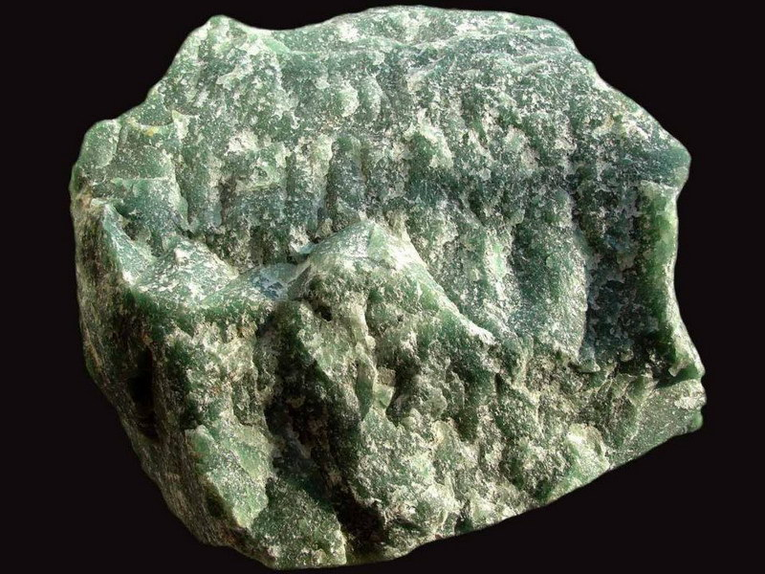
SiO₂ Χαλαζίας Τριγωνικό
Γαλακτόχρωμος
Ροδόχρωμος
Με εγκλείσματα
Αβεντουρίνης

Slide 10
SiO₂ Χαλαζίας Τριγωνικό
Χρήση | Πολύτιμος και ημιπολύτιμος λίθος (αμέθυστος, αχάτης). Ως λειαντικό και στη βιομηχανία γυαλιού και πυριτικών τούβλων. Στη βιομηχανία πορσελάνης και χρωμάτων, για οικοδομικούς σκοπούς. Σε επιστημονικά οπτικά όργανα (φακοί, πρίσματα). Λόγω των πιεζοηλεκτρικών και πυροηλεκτρικών ιδιοτήτων του χρησιμοποιείται στις ραδιοσυχνότητες, στην κατασκευή ψηφιακών ρολογιών, στη μέτρηση ψηλών πιέσεων κ.λ.π.
Όνομα | Στην αρχαιότητα ο διαυγής άχρωμος χαλαζίας ονομάζονταν κρύσταλλος = πάγος, από τις ελληνικές λέξεις κρύος και στέλλω, εξ ου και ορεία κρύσταλλος = πάγος των ορέων. Αναφέρεται επίσης ως χαλαζίας, χαλάζιος, χαλαζίτης λίθος.
 | Quartz (GB), Quartz (F), Quarz (D)

Slide 11
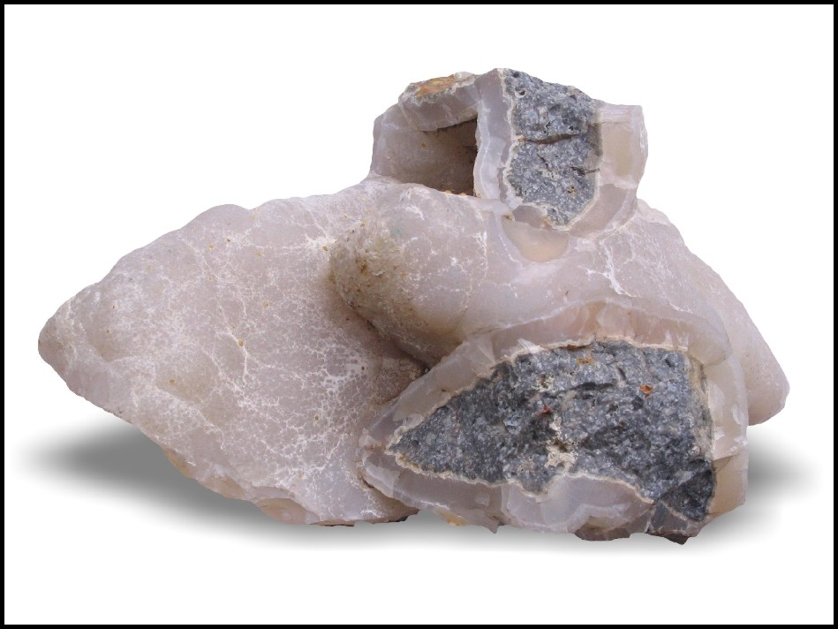
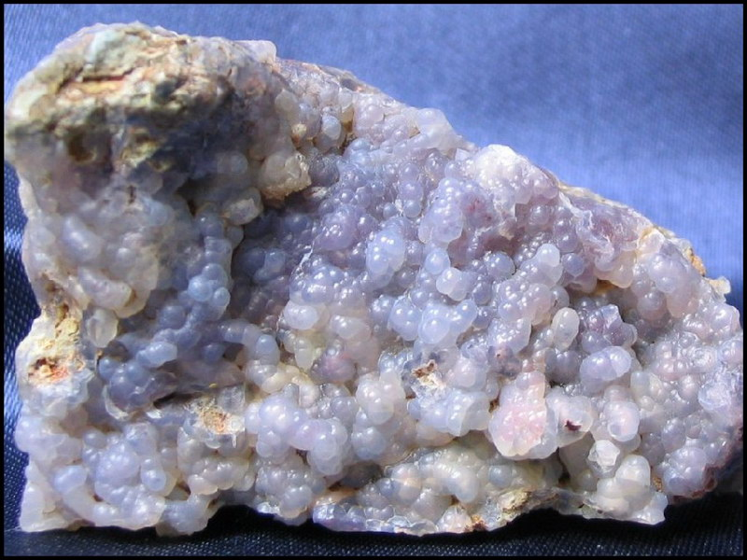
SiO₂ Χαλκηδόνιος Μικροκρυσταλλικός
Μορφή
Με τον όρο χαλκηδόνιο αναφερόμαστε σε συμπαγείς ποικιλίες διοξειδίου του πυριτίου που αποτελούνται από μικροσκοπικούς, ινώδεις κρυστάλλους. Βρίσκεται σε βοτρυοειδή, σταλακτιτοειδή συσσωματώματα, σε γεώδη.

Slide 12
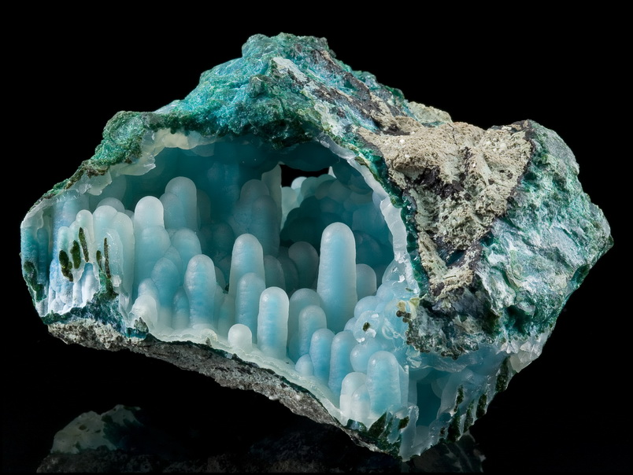
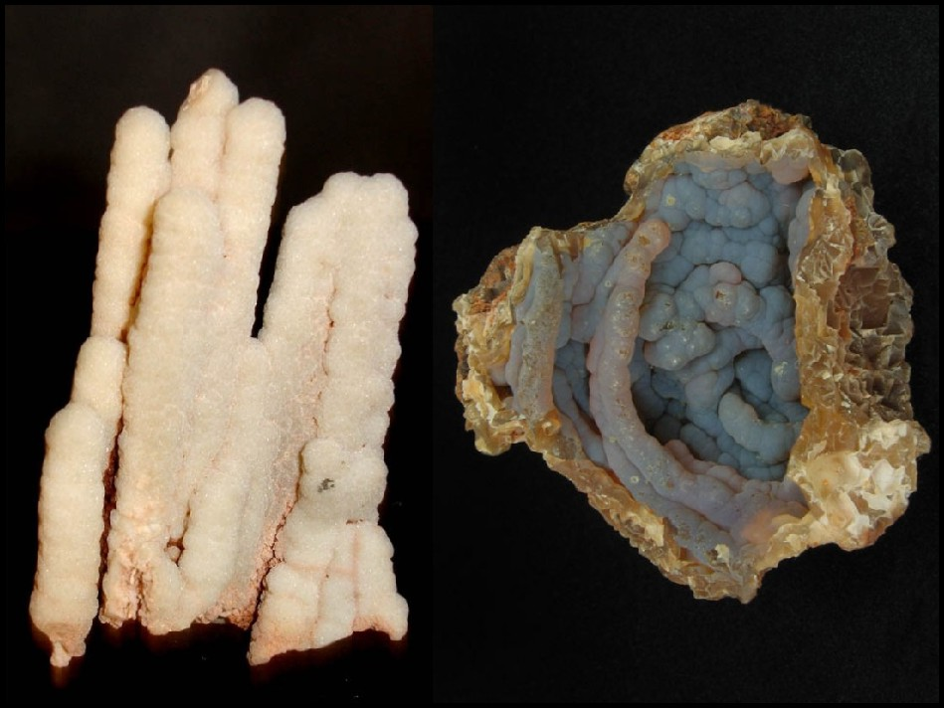
SiO₂ Χαλκηδόνιος Μικροκρυσταλλικός
Λάμψη | Υαλώδης, στεατώδης
Χρώμα | Άχρωμο, λευκό, διάφορα χρώματα
Γρ. σκόνης | Λευκή
Σκληρότητα | 7
Ειδ. βάρος | 2,65
Σχισμός | Κογχώδης θραυσμός

Slide 13
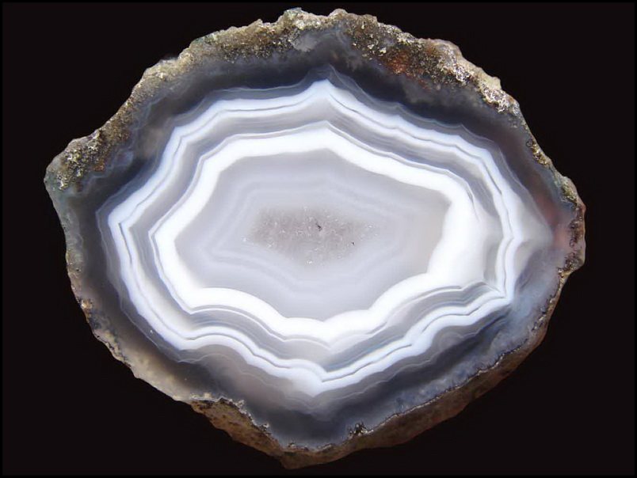
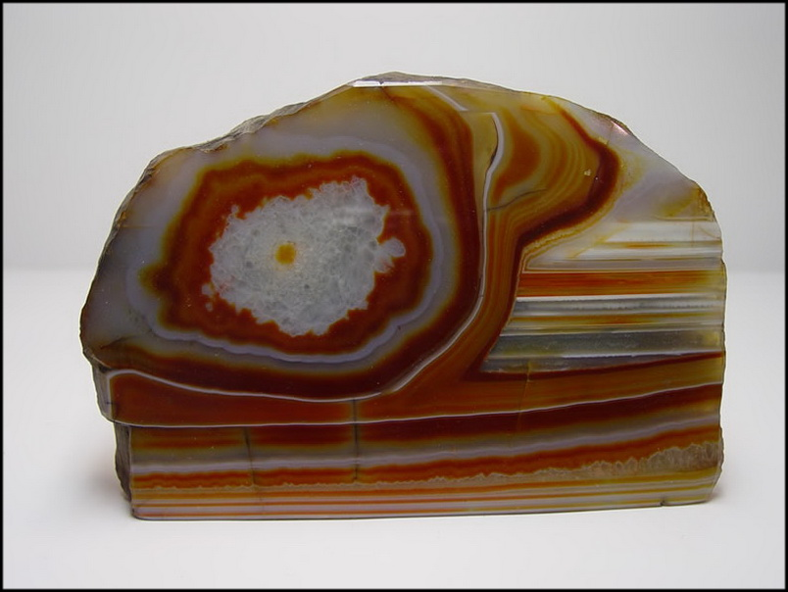
SiO₂ Χαλκηδόνιος Μικροκρυσταλλικός
Ποικιλίες | Αχάτης: Διαδοχικά συγκεντρικά στρώματα χαλκηδόνιου Όνυξ: Διαδοχικά στρώματα χαλκηδόνιου Χρυσοπράσιο: αλαμπής μηλοπράσινος Ίασπις: συνήθως σκούρο κόκκινο, καστανοκόκκινο Τιγριόφθαλμος: παράλληλα ινώδη εγκλείσματα Απολιθωμένο ξύλο
Αχάτης
Όνυξ

Slide 14
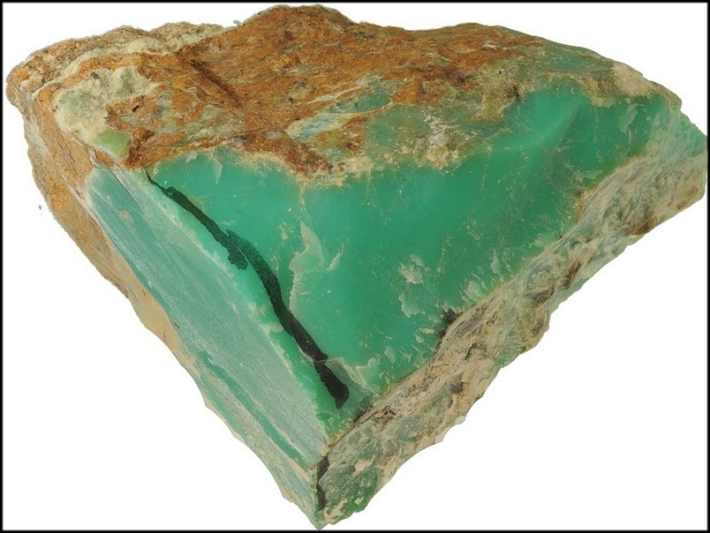
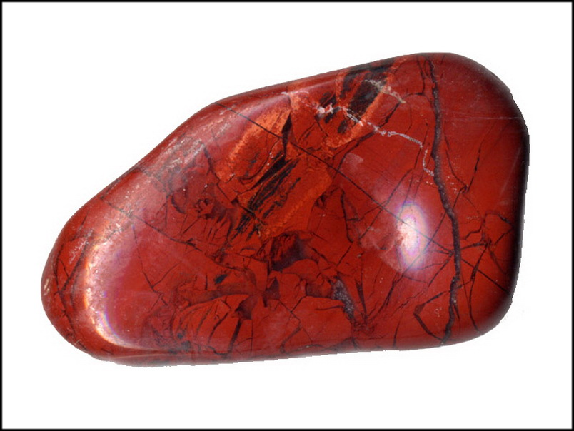
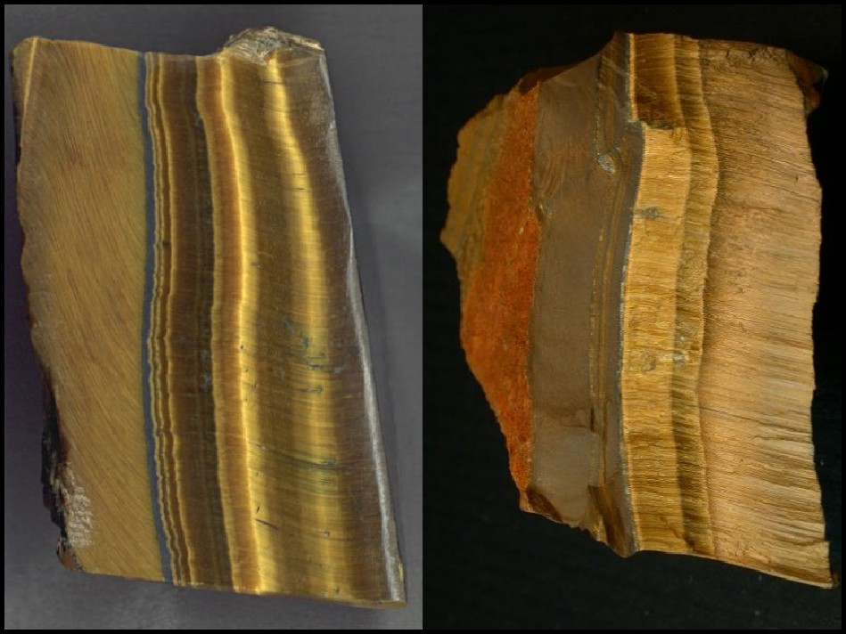
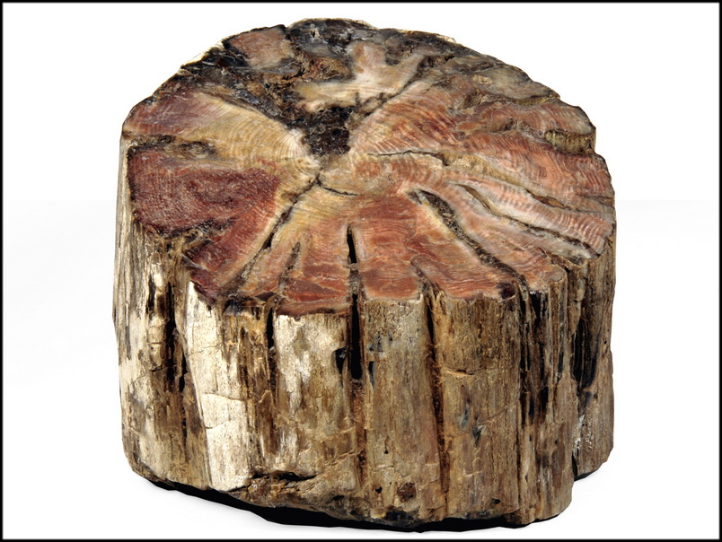
SiO₂ Χαλκηδόνιος Μικροκρυσταλλικός
Χρυσοπράσιο
Ίασπις
Τιγριόγθαλμος
Απολιθωμένο ξύλο

Slide 15
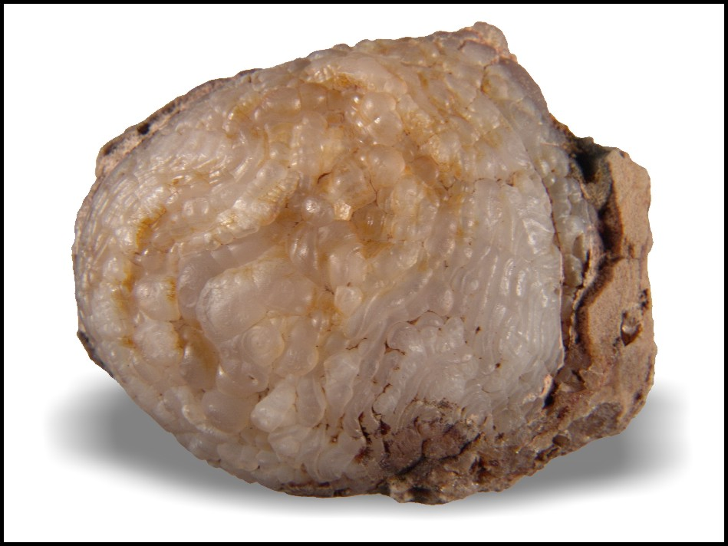
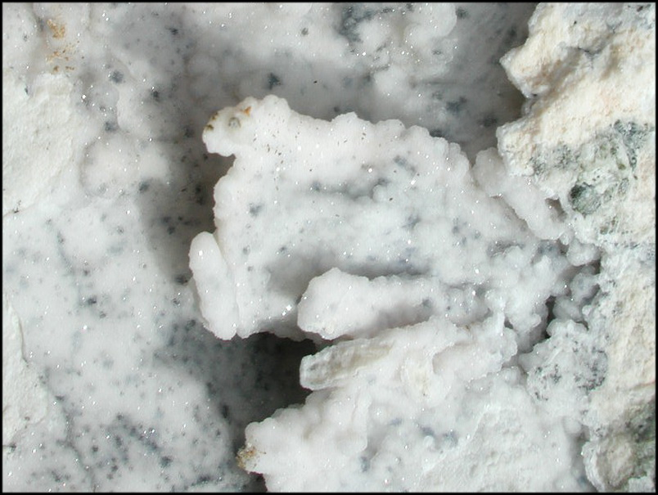
SiO₂ Χαλκηδόνιος Μικροκρυσταλλικός
Χρήση | Διακοσμητικός λίθος.
Όνομα | Από την αρχαία ελληνική πόλη Χαλκηδώνα στη Βιθυνία της Μικράς Ασίας απέναντι από το Βυζάντιο.
 | Chalcedony (GB), Calcédoine (F), Chalcedon (D)

Slide 16
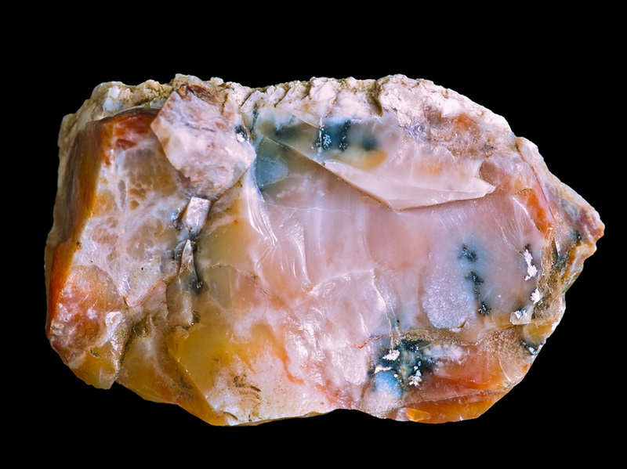
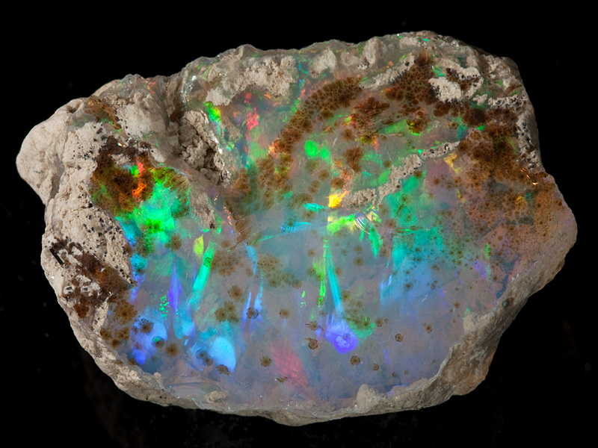
SiO₂·nH₂O Οπάλλιος Άμορφο
Μορφή
Συνήθως σε συμπαγείς ακανόνιστες μάζες, σε σφαιροειδείς επιφλοιώσεις, βοτρυοειδή, σταλακτιτοειδή συσσωματώματα και σε ψευδομορφώσεις κατά απολιθώματα και απολιθωμένο ξύλο.

Slide 17
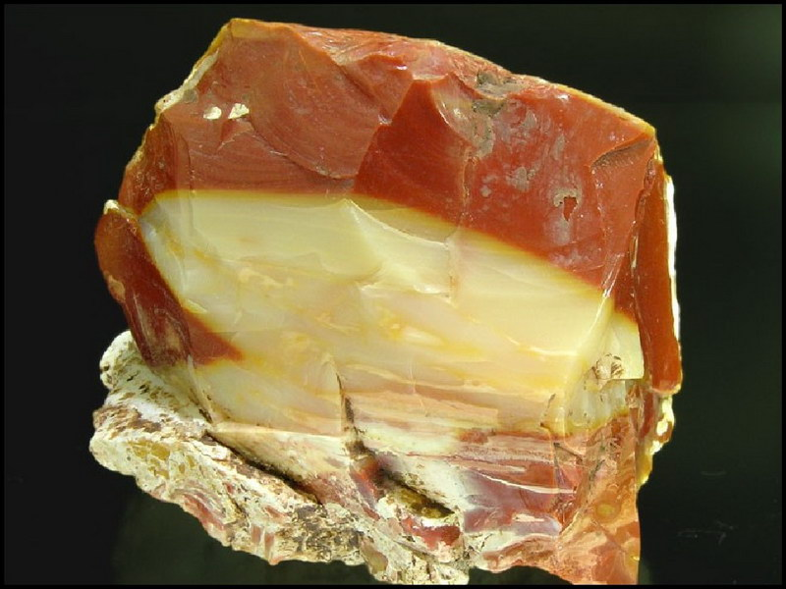
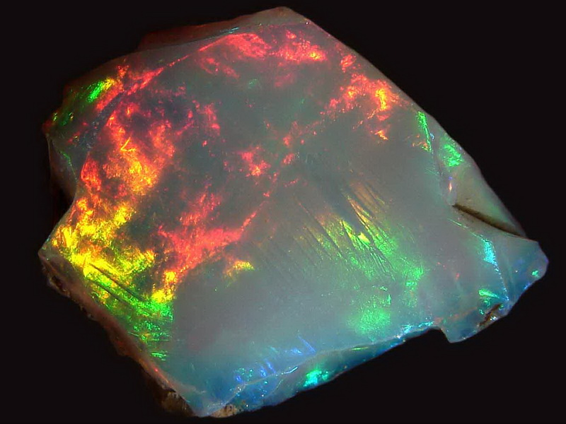
SiO₂·nH₂O Οπάλλιος Άμορφο
Λάμψη | Υαλώδης, στεατώδης, κηρώδης
Χρώμα | Διάφορα χρώματα ιριδισμός (οπαλλισμός)
Γρ. σκόνης | Λευκή
Σκληρότητα | 5½ - 6½
Ειδ. βάρος | 2,0-2,2
Σχισμός | Κογχώδης θραυσμός

Slide 18
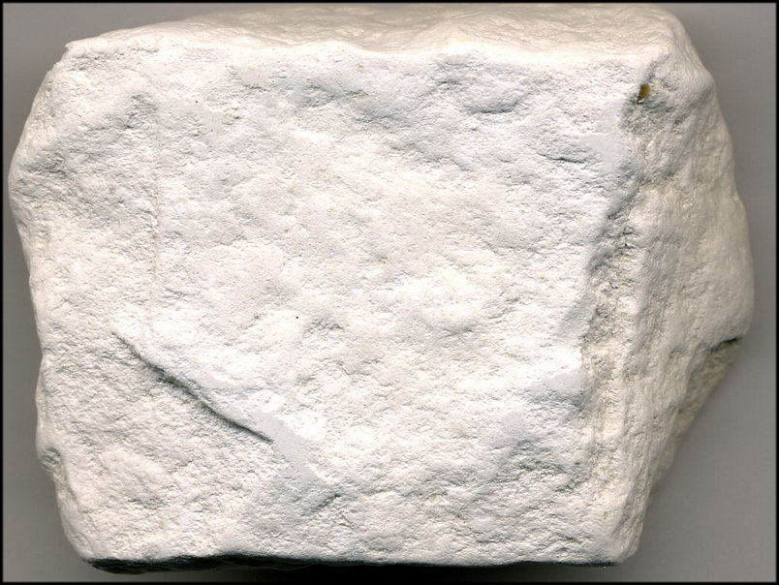
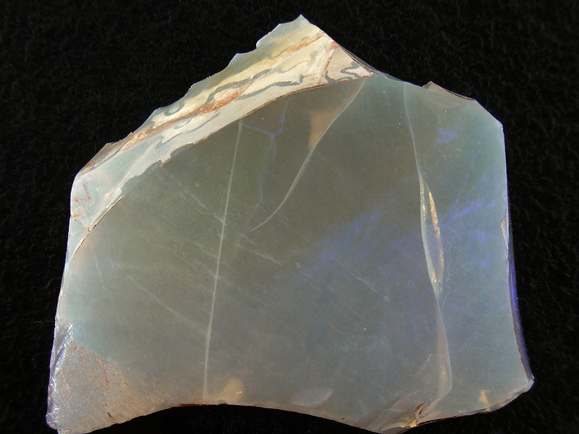
SiO₂·nH₂O Οπάλλιος Άμορφο
Εμφάνιση
Αποτίθεται σε θερμές πηγές σε μικρά βάθη από μετεωρικό νερό ή χαμηλής θερμοκρασίας υπογενή διαλύματα. Περιβάλλει ή γεμίζει κοιλότητες πετρωμάτων παντός τύπου και αντικαθιστά ξύλα και κελύφη. Οι μεγαλύτερες συγκεντρώσεις οπαλλίου βρίσκονται στα πυριτικά κελύφη οργανισμών που εκκρίνουν διοξείδιο του πυριτίου (σπόγγοι, ραδιολάριες, διάτομα).

Slide 19
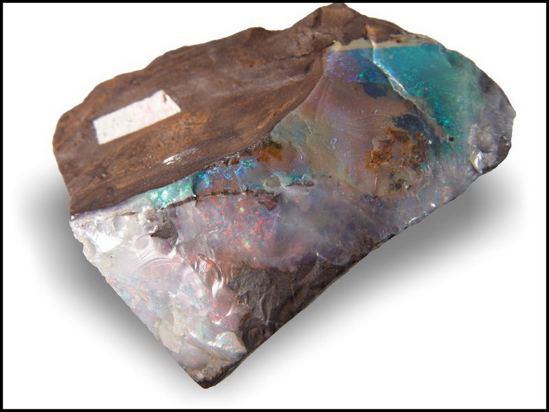
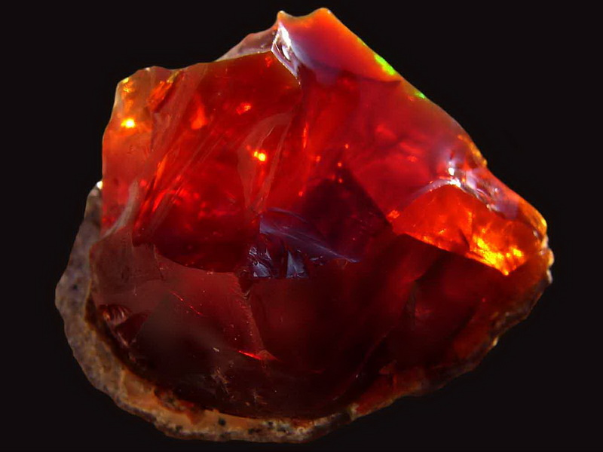
SiO₂·nH₂O Οπάλλιος Άμορφο
Χρήση | Πολύτιμος λίθος.
Όνομα | Γνωστός από την αρχαιότητα. Αναφέρεται ως οπάλλιος (Διοσκουρίδης) και opalus (Πλίνιος). Το όνομα προέρχεται από τη σανσκριτική λέξη upala = πολύτιμος λίθος.
 | Opal (GB), Opale (F), Opal (D)

Slide 20
WZ₄O₈ Άστριοι Μονοκλινές-Τρικλινές (W= K, Na, Ca, Ba) (Z= Si, Al)
Καλιούχοι άστριοι
Σανίδινο
Ορθόκλαστο
Μικροκλινής
Πλαγιόκλαστα
Αλβίτης
Ανορθίτης

Slide 21
WZ₄O₈ Άστριοι Μονοκλινές-Τρικλινές (W= K, Na, Ca, Ba) (Z= Si, Al)
KAlSi₃O₈
Σανίδινο
Ορθόκλαστο
Μικροκλινής
Αλκαλιούχοι άστριοι
Αλβίτης
Ανορθίτης
NaAlSi₃O₈
Πλαγιόκλαστα
CaAl₂Si₂O₈
21

Slide 22
Το KAlSi₃O₈ αντιστοιχεί σε τρία ορυκτά
Σανίδινο (μονοκλινές): ψηλές Τ ηφαιστειακά
Ορθόκλαστο (μονοκλινές): ενδιάμεσες Τ πλουτωνικά
Μικροκλινής (τρικλινές): χαμηλές Τ πλουτωνικά

Slide 23
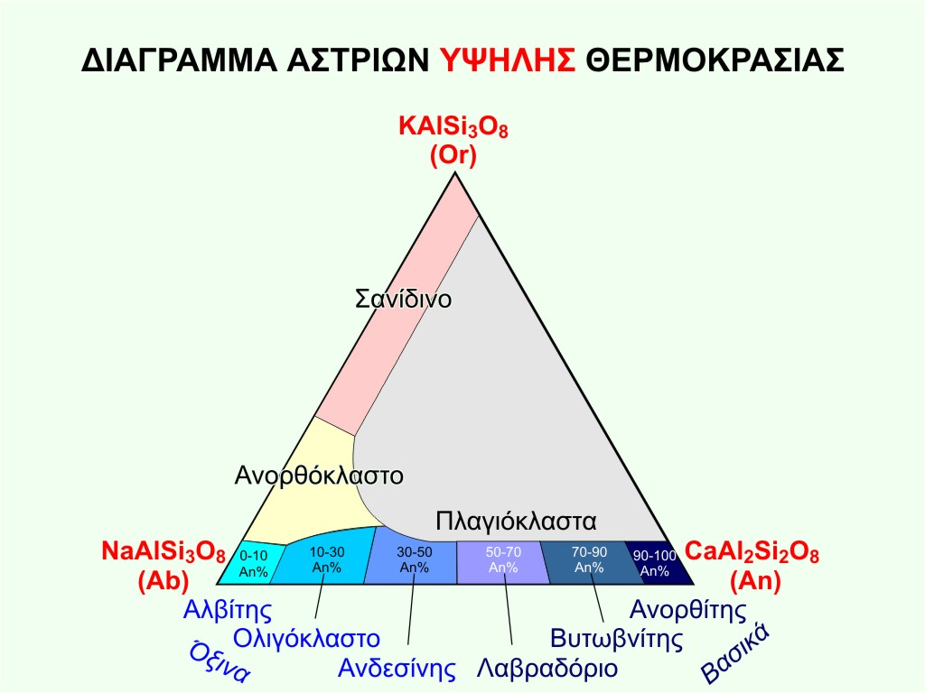
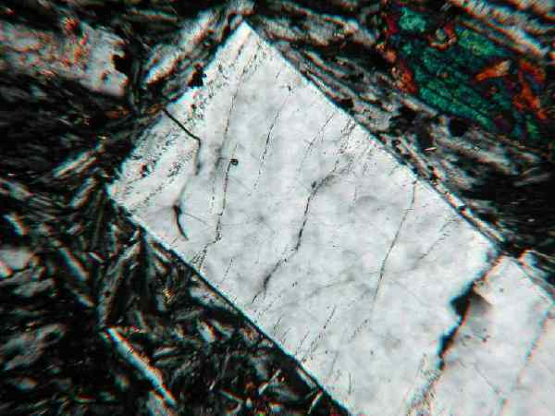
Ηφαιστειακά
πετρώματα
χάσμα μείξης
Σανίδινο

Slide 24
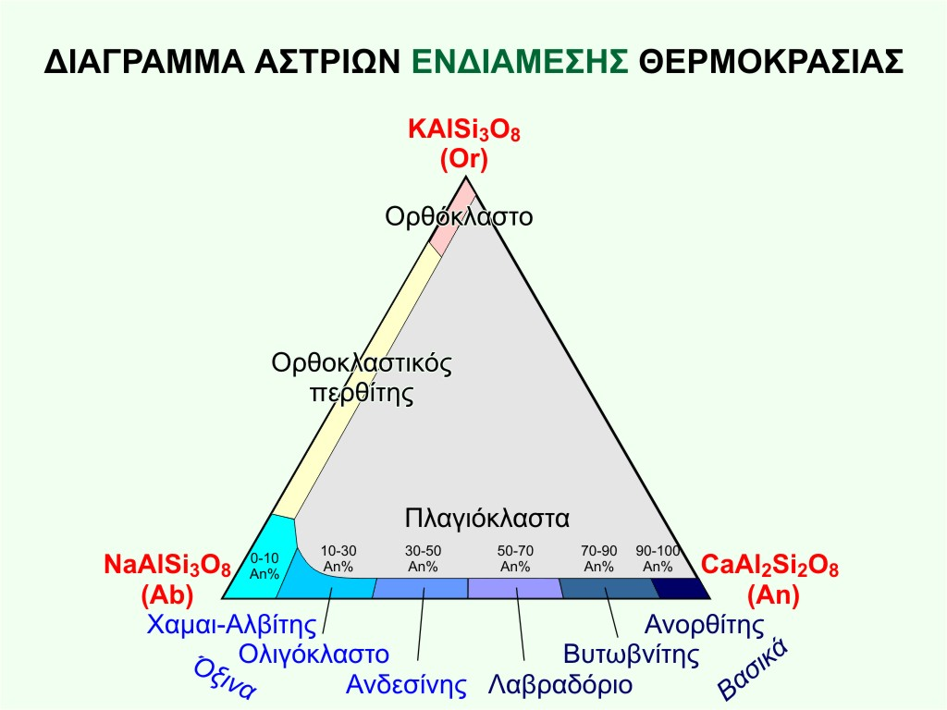
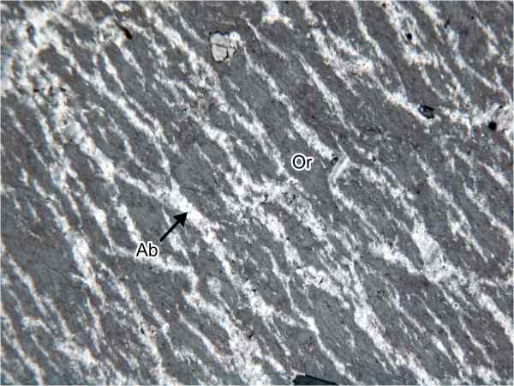
Πλουτωνικά
πετρώματα
Or
Plag (Ab)
Διάμειξη
χάσμα μείξης
Ορθόκλαστο
(περθίτης)

Slide 25
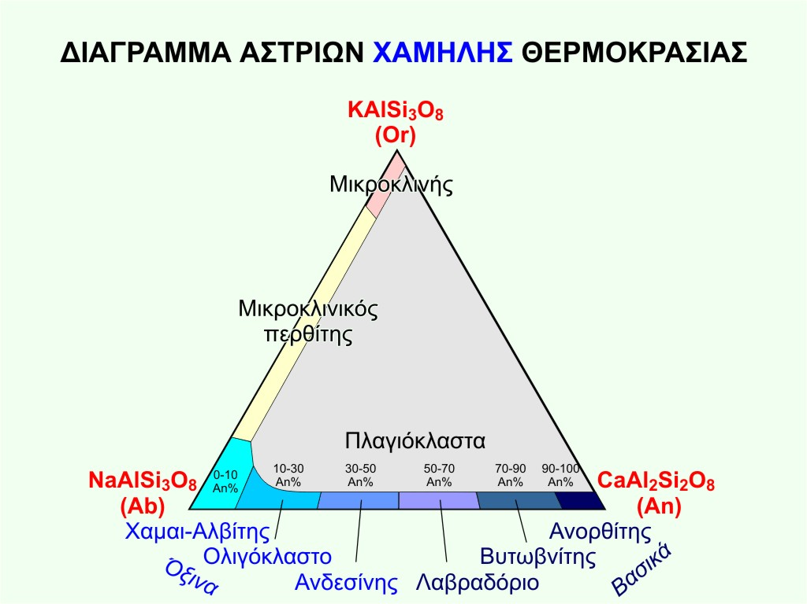
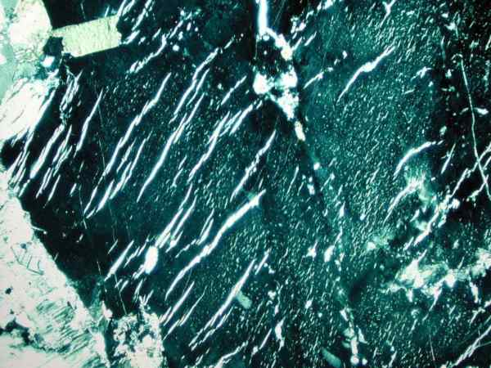
Πλουτωνικά
πετρώματα
Mic
Plag (Ab)
Διάμειξη
χάσμα μείξης
Μικροκλινής
(περθίτης)

Slide 26
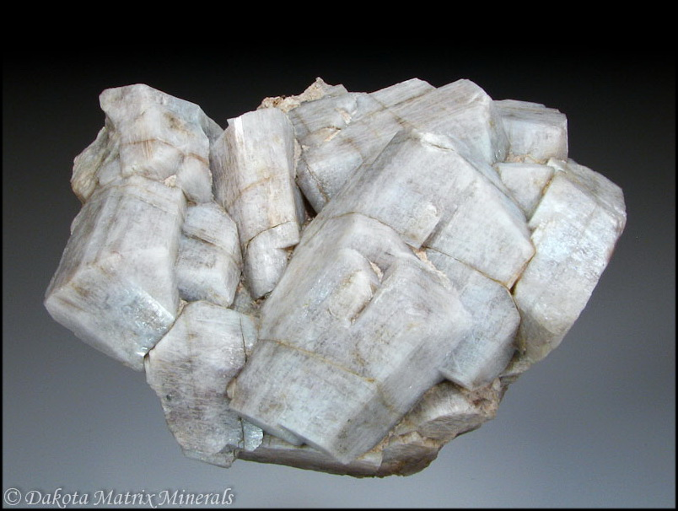
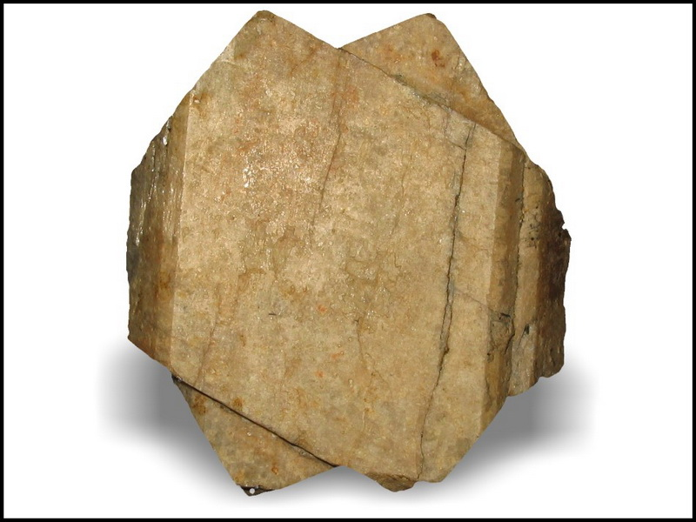
Άστριοι
Μορφή
Κρύσταλλοι βραχυπρισματικοί επιμηκυσμένοι παράλληλα στον a ή στο c και πλατιοί κατά (010). Το σανίδινο είναι συνήθως πλατύ κατά (010). Βρίσκονται κυρίως σε σχισμογενείς μάζες. Κοινή διδυμία κατά Carlsbad.

Slide 27
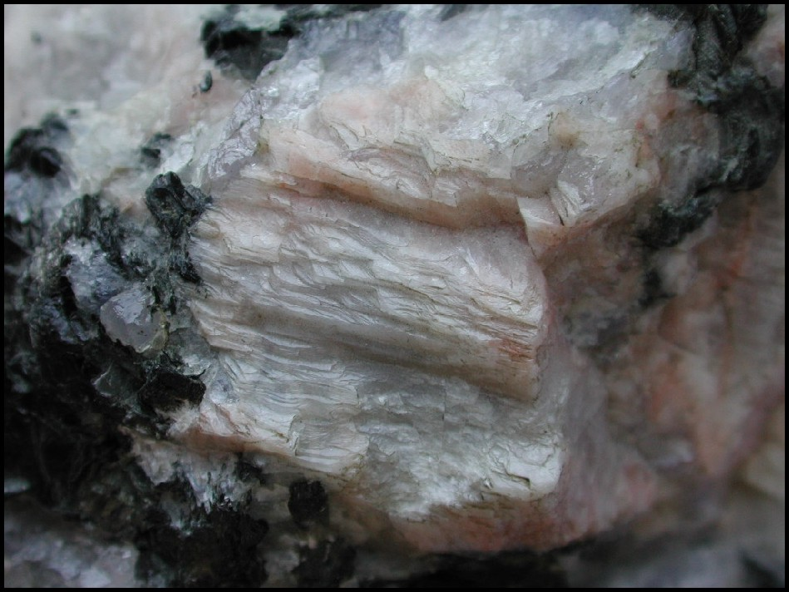
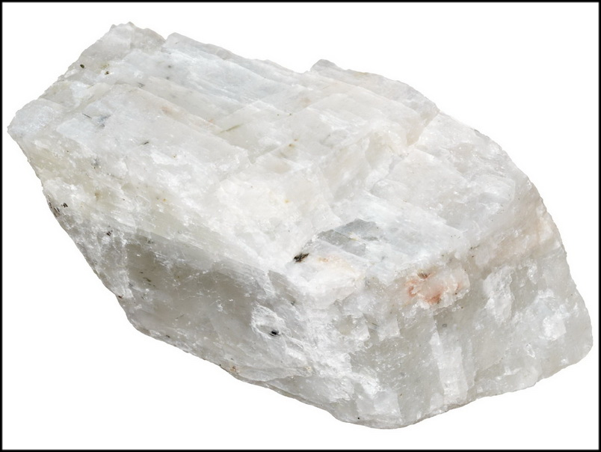
Άστριοι
Λάμψη | Υαλώδης
Χρώμα | Άχρωμο, λευκό, σαρκόχρωμο, ρόδινο
Γρ. σκόνης | Λευκή
Σκληρότητα | 6
Ειδ. βάρος | 2,5-2,6
Σχισμός | Τέλειος

Slide 28
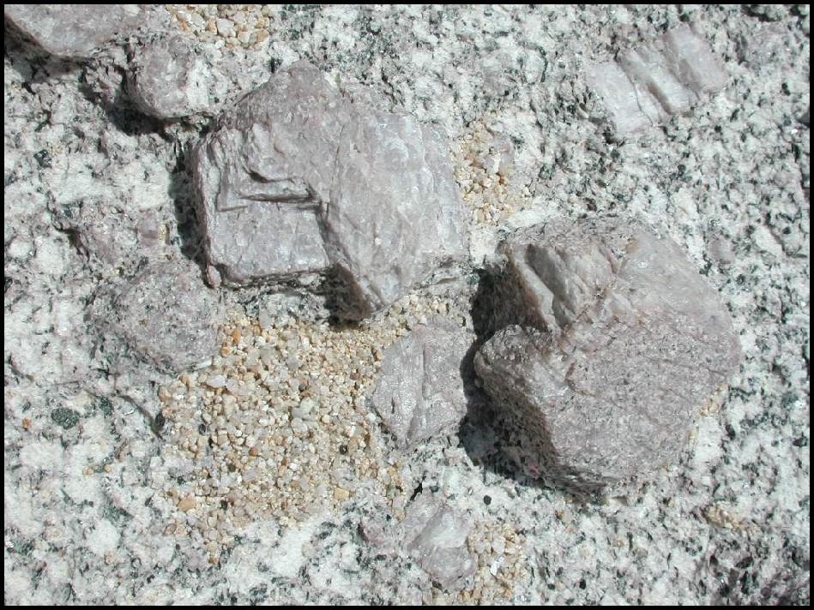
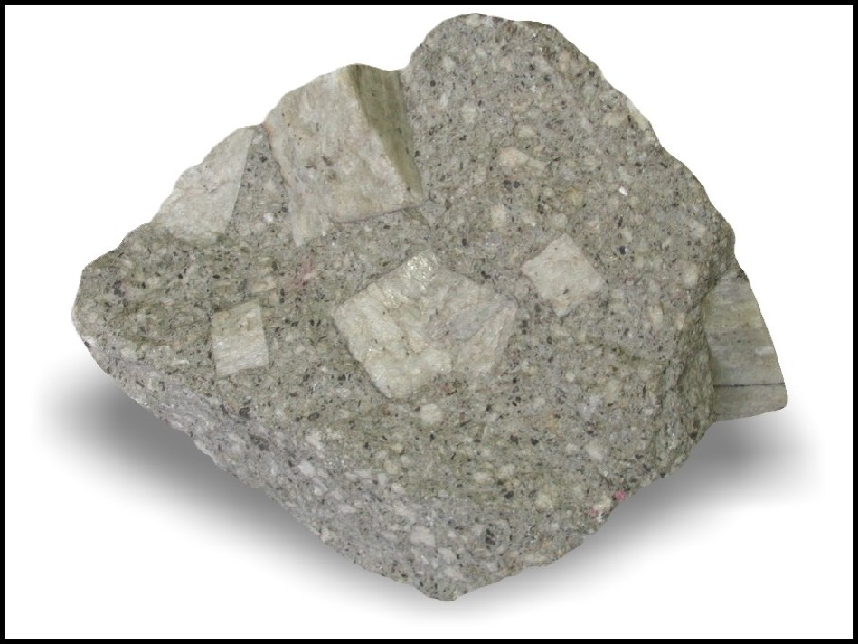
Άστριοι
Εμφάνιση
Είναι τα πιο διαδεδομένα πετρογενετικά ορυκτά. Αλλοιώνονται σε καολινίτη (καολινίωση) και σερικίτη (σερικιτίωση). Βρίσκονται σε πυριγενή, σε μεταμορφωμένα και σε ορισμένα ιζηματογενή.

Slide 29
Άστριοι
Ποικιλίες | Σεληνόλιθος: ποικιλία ορθοκλάστου Αμαζονίτης: ποικιλία μικροκλινή Ηλιόλιθος: ποικιλία ολιγοκλάστου Λαβραδόριο:
Χρήση | Χρησιμοποιούνται στη βιομηχανία της πορσελάνης, του σμάλτου και του γυαλιού. Ως διακοσμητικά υλικά.
Όνομα | Αστριος: αναφέρεται από το Διοσκουρίδη ως άστριος και από τον Πλίνιο ως άστριον = λίθος αστερίτης.
 | Feldspar (GB), Feldspath (F), Feldspat (D)

Slide 30
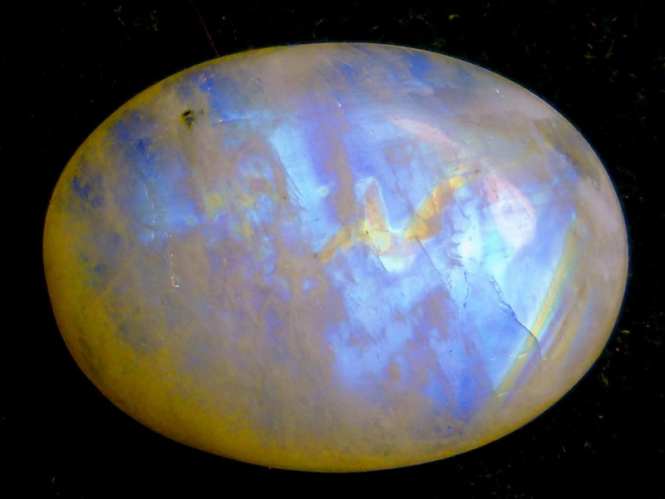
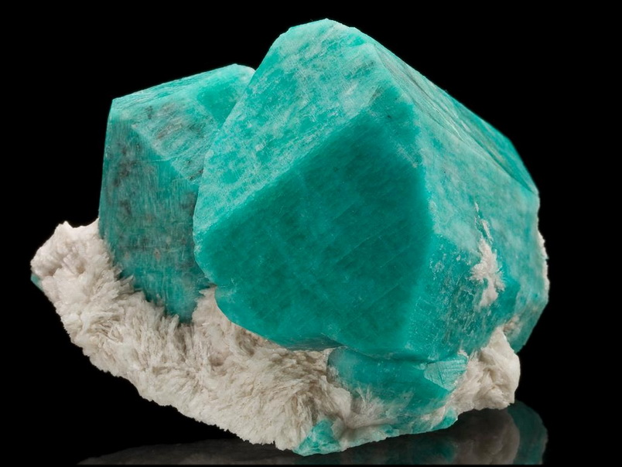
Άστριοι
Σεληνόλιθος
Αμαζονίτης
Ηλιόλιθος
Λαβραδόριο

